Slide 1



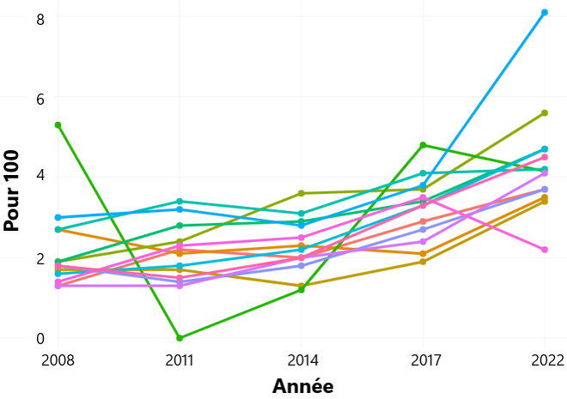
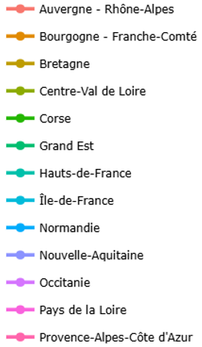
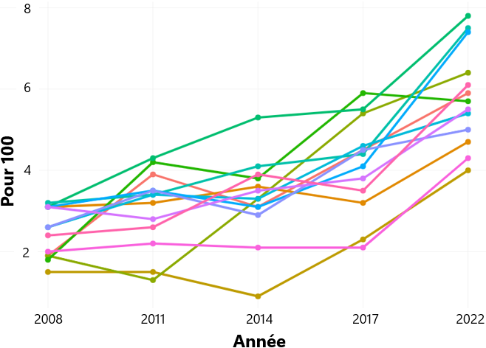
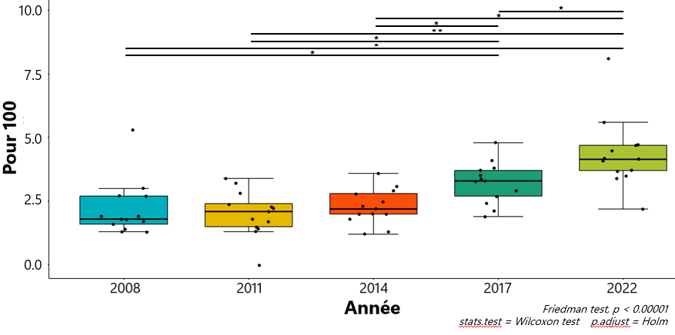
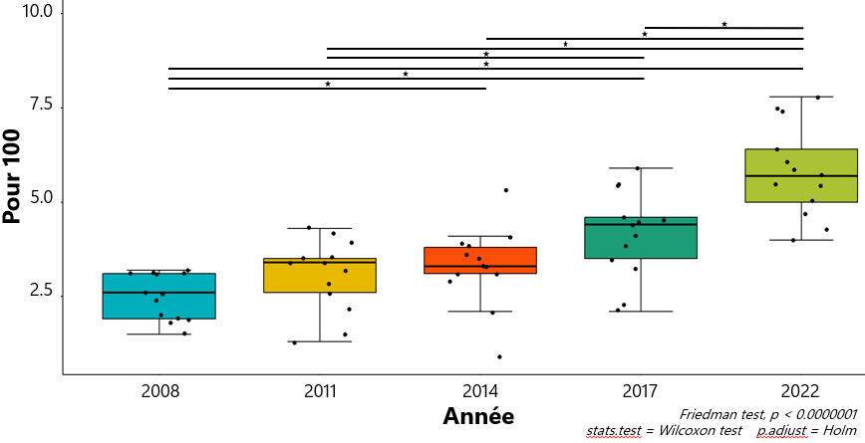
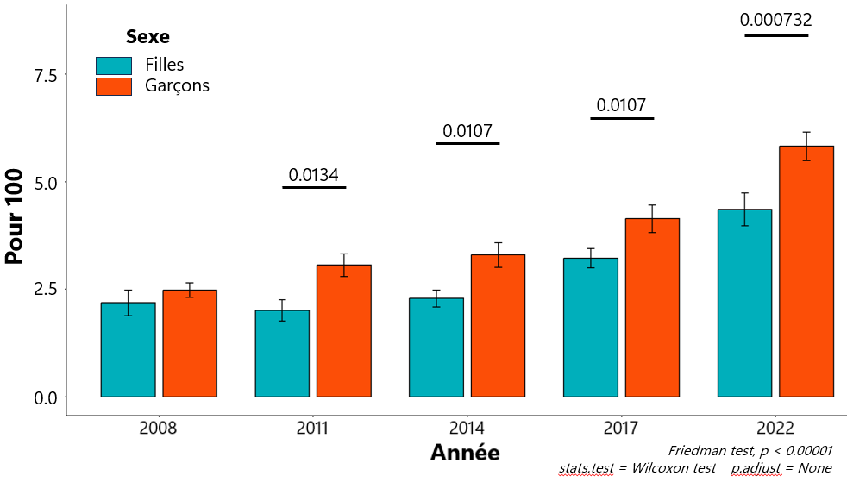
Adolescence et obésité
Proportion de jeunes de 17 ans
en situation d’obésité (IMC > 30)
Analyse par région
Régions
En France
Comparaison filles – garçons
Auteur :
Youenn MARTIN
Source :
OFDT – Enquête ESCAPAD

